Slide 1
شیر مادر
بخش سوم:روش دوشیدن،نگهداری و مصرف شیر مادر

Slide 2
مشخصات سند
مشخصات بسته آموزشی | مشخصات مدرس:
حیطه درس: مراقبتهای ادغام یافته کودک سالم
تاریخ آخرین باز نگری:20-تیر-1399
نوبت تهیه:2 | نام و نام خانوادگی:سرشین نظری
نام فایل:MK-shire madar-edi16-3 | مدرک تحصیلی:کارشناسی بهداشت عمومی
 | موقعیت اشتغال سازمانی مدرس:مربی
 | مرکز آموزش بهورزی شهرستان جوانرود، دانشگاه علوم پزشکی و خدمات بهداشتی درمانی کرمانشاه

Slide 3
اهداف آموزشی:
انتظار می رود فراگیر پس از مطالعه این درس بتواند:
روش دوشیدن شیر با دست را بیان نماید.
نحوه ی تحریک بازتاب جریان شیررا بیان نماید.
نحوه ذخیره کردن شیر مادر را شرح دهد.
مدت نگهداري شير دوشيده شده تازه براي شيرخوار سالم درخانه را بیان نماید.
مزایای تغذیه با فنجان و نحوه تغذیه با فنجان و اینکه چه مقدار شیر بایدبه شیرخوار داده شود را شرح دهد.

Slide 4
فهرست عناوین:
روش دوشیدن شیر با دست
تحریک بازتاب جریان شیر
دفعات ضروری دوشیدن شیر
نحوه ذخیره کردن شیر مادر
دوشیدن با استفاده از آب گرم
شیر دوشی برقی/پمپی
مدت نگهداري شير دوشيده شده تازه براي شيرخوار سالم درخانه
مزایای تغذیه با فنجان
نحوه تغذیه با فنجان
مقدار شيري كه بايد به شيرخوار بدهيد

Slide 5
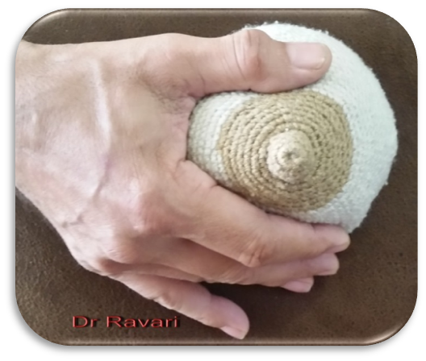
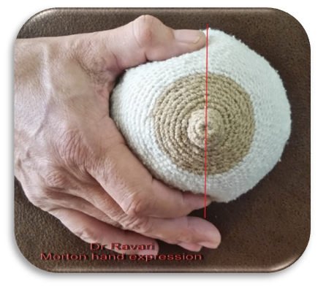
روش دوشیدن ،نگهداری،و مصرف شیر مادر

Slide 6
روش دوشیدن شیر با دست:
از مادر بخواهيد كه :
بازتاب جريان شيرش را تحريك كند و آماده دوشيدن شود.
به دقت دستهايش را بشويد.
در جاي راحتي بنشيند.
دهان گشادي را زير نوك پستان و آرئول بگيرد. (برحسب مقدار و زمان مي توان ظرف انتخاب كرد)
شست خود را بالاي پستان و انگشت اشاره را در طرف مقابل آن زير پستان در لبه خارجي هاله با فاصله اي (حدود 4 سانتي متر عقب تر از نوك پستان) قرار دهد. ممكن است چيزي شبيه يك رديف نخود زير انگشتان احساس كند كه مجاري شير هستند.
در اين وضعيت پستان را بين دو انگشت شست و اشاره چندين بار فشار دهد.
اگر شير خارج نشود، بايد انگشتان را جابجا كند و نزديكتر به نوك پستان را فشار داده و رها كند و اين عمل را تكرار كند.
بايد اين عمل را در جهات مختلف و با همان فاصله از آرئول تكرار نمايد تا مجاري تمام قسمت‌هاي پستان دوشيده شود. از فشار دادن نوك پستان بپرهيزد.
يك پستان را بدوشد تا زماني كه خروج شير، كند شده و به چكه بيفتد سپس پستان ديگر را تا چكيده شدن شير بدوشد.
به همين ترتيب پستان ها را متناوب 3بار، براي مدت حداقل 30-20 دقيقه بدوشد.
دوشيدن را هنگامي كه ديگر شير جريان نداشته باشد و فقط شروع به چكيدن كند، متوقف نمايد.

Slide 7
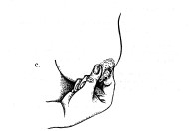
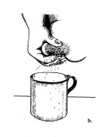
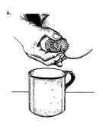
روش دوشیدن شیر با دست:
برای تخلیه ی پستان
همه جهات را فشار دهید

Slide 8
تحریک بازتاب جریان شیر:
عملاً به مادر كمك كنيد، موارد زير را توصيه كنيد :
در جايي خلوت و آرام و يا در محلي كه توسط نزديكانش حمايت مي‌شود، بنشيند.
اگر امكان دارد شيرخوار را بغل كند، بطوري كه تماس پوست با پوست با او برقرار نمايد. او مي‌تواند طفل را روي دامن خود بگذارد و شيرش را بدوشد. اگر اين كار ممكن نيست مي تواند به او نگاه كند. اگر اين هم غير ممكن است حتي گاهي نگاه كردن به عكس كودك يا شنيدن صداي او و بوييدن لباسش كمك كننده است
پستان هايش را گرم كند. مثلا" از كمپرس گرم، يا آبگرم و يا دوش آبگرم استفاده كند .
نوك پستان هايش را تحريك كند.
پستان هايش را ماساژ دهد و يا به آرامي ضربه بزند. برخي زنان لمس ملايم پستان ها را با نوك انگشتان يا شانه مفيد مي دانند. برخي ديگر با غلتاندن ملايم مشت بسته خود روي پستان موفق شده اند.
ازكسي كه به مادر كمك مي كند، بخواهيد كه پشت او را ماساژ دهد

Slide 9
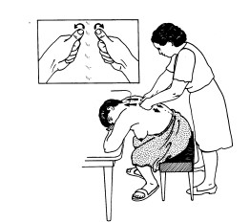
تحریک بازتاب جریان شیر:
ازكسي كه به مادر كمك مي كند، بخواهيد كه پشت او را ماساژ دهد تا رفلكس اكسي توسين تحريك شود

Slide 10
دفعات ضروری دوشیدن شیر:
دفعات دوشيدن بستگي دارد به اينكه شير به چه منظوري دوشيده مي شود :
براي برقراري شيردهي به منظور تغذيه نوزاد كم وزن يا بيمار و نوزادي كه قادر به مكيدن نيست :
مادر بايد در صورت امكان در روز اول و در اولين فرصت ممكن پس از زايمان( در 6 ساعت اول) شيرش را بدوشد در ابتدا ممکن است 10-5 دقیقه دوشیدن لازم باشد تا یک قاشق مرباخوری آغوز به دست آید. معده نوزاد خیلی کوچک است و هر 2-1 ساعت آغوز به مقدار کم تمام نیازهاي او را برطرف مي كند.
سپس به دفعاتي كه شيرخوار بايد در روز شير بخورد ، مادر هر چقدر مي تواند شيرش را بدوشد. حداقل 3 ساعت يكبارشيرش را در شبانه روز بدوشد.
براي حفظ و افزايش توليد شير به منظور تغذيه شيرخوار بيمار :
مادر بايد هر 3 ساعت يكبار(حداقل6بار) و حداقل 20 دقيقه در هربار شيرش را بدوشد و حداقل یکبار آن در شب باشد.

Slide 11
دفعات ضروری دوشیدن:
دفعات دوشيدن بستگي دارد به اينكه شير به چه منظوري دوشيده مي شود :
براي برقراري توليد شير ، اگر بنظر مي آيد كه بعد از چند هفته توليد شيرش كم شده است:
چند روز به دفعات مكرر ( هر دو ساعت يا هر يك ساعت يكبار ) و شب ها نيز حداقل هر 3 ساعت يكبار مادر شيرش را بدوشد
براي تامين شير به منظور تغذيه شيرخوار ، هنگامي كه مادر سر كار است :
تا حد امكان قبل از اينكه سر كار برود بايد شيرش را بدوشد و براي شيرخوار كنار بگذارد. دوشيدن شير، هنگام حضور مادر در محل كار هر 3 ساعت لازم است. اين شير را مي تواند ذخيره كرده و براي تغذيه شيرخوار به خانه بياورد.
براي تسكين و تخفيف علائمي نظير پري و احتقان پستان ها و نشت شير از آن ها در محل كار:
مادر فقط در حد لزوم و تسكين و تخفيف پستان ها شيرش را بدوشد: اگر می خواهد آرئول را نرم کند که شیرخوار آنرا بگیرد ممکن است نیاز به 3 یا 4 بار فشردن داشته باشد، چنانچه مادر در حال بازکردن یک مجرای مسدود است فشردن و ماساژ باید تا برطرف شدن توده انجام شود.

Slide 12
نحوه دخیره کردن شیر مادر:
ازظرف مناسبی از جنس شیشه یا پلاستیک سخت شفاف که بتوانید درب آنرا بپوشانید استفاده کنید. با آب داغ وصابون آنرا تمیز کنیدو با آب داغ آب بکشید. اگر مادر با دست شيرش را می دوشد مستقیما" آنرا در ظرف جمع آوری بدوشد.
اگرمادر شیرش را در چندین ظرف ذخیره می کند، بايد روي هر ظرف تاریخ را بنويسد و ابتدا شيرهاي قدیمی تر را استفاده نمايد.
شیردوشیده شده باید هرچه زودتر مصرف شود و شیر تازه بهتراز شیرمنجمد است.
شیرمنجمد شده را در یخچال بگذارید تا به آرامي ذوب شود و طی 24 ساعت استفاده کنید. می توان آنرا با قرار دادن در یک ظرف آب گرم ذوب کرد و طی یک ساعت همچنان که گرم است مصرف کرد. شیررا نجوشانید و در ماکروویو گرم نکنید چون بعضی از عناصر آن نابوده شده و مي تواند دهان شیرخواررا نیز بسوزاند.

Slide 13
دوشیدن شیربا استفاده از بطری آب گرم:
در مواقع احتقان و بسته شدن مجرا بيشتر كاربرد دارد
نحوه كارانجام کار:
بدين صورت است كه يك بطري با دهانه به قطر 4 سانتيمتر انتخاب كرده و داخل آن آب جوش ميريزيم بعد از اين كه 3-2 دقيقه آب جوش را در بطري نگه داشتيم بطري را خالي كرده سر بطري را سرد كرده روي هاله پستان قرار ميدهيم.
تعداد دفعات و طول دوره هایی اي كه بايد شير دوشيده شود بستگي به:
شرايط مادر
شيرخوار
يا دلايل دوشيدن شير دارد. (مثلاً چنانچه شير براي تغذيه نوزاد كم وزن دوشيده ميشود بايد تا زماني انجام شود كه نوزاد قادر به تغذيه مستقيم از پستان گردد و يا در هنگام احتقان پستان، دوشيدن شير تا رفع مشكل پستان مفيد خواهد بود)

Slide 14
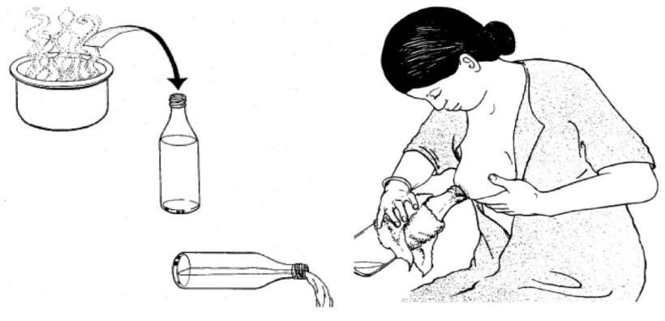
دوشیدن با استفاده از بطری آب گرم:
روش دوشیدن شیر مادر با استفاده از بطری آب گرم

Slide 15
شیر دوش برقی/پمپی:
شيردو ش ها هميشه عملي، قابل دسترس و يا قابل استفاده نيستند بنابراين آموختن دوشيدن دستي ارجح است.
تحريك بازتاب جهش شير(رفلكس اكسي توسين) قبل از دوشيدن اهميت دارد.
شيردوش هاي برقي بزرگ قادرند هر دو پستان را هم زمان بدوشند . اين شيردوش ها سطح پرولاكتين را بالا مي برند و براي زماني كه شير زياد مورد نياز است يا مادر كمبود وقت دارد مفيد هستند. در مواقع احتقان شديد هم استفاده از شيردوش برقي بيشتر كاربرد دارد.
از هر نوع شيردوشي كه استفاده مي كنيد بايد ميزان مكش مناسبي داشته باشد. مكش زياد نمي تواند شير بيشتري خارج كند و ممكن است پستان را صدمه بزند.
شيردوش بايد مثل مكيدن شيرخوار عمل كند يعني مكش هاي اوليه كوتاه وسريع و سپس دوشيدن هايش طولاني تر و آهسته تر شود.

Slide 16
شیر دوش برقی/پمپی:
اگر شيردوش نوع سيلندري دستي است دسته ی آن را بكشيد و مكش ايجادكنيد كه ناراحت كننده نباشد و نگهداريد تا شير به آهستگي جاري شود . اگر شیر جریان دارد لازم نيست پمپ كردن را ادامه دهيد.
اگر با شيردوش مقدار ناچيزي شير بدست مي آيد، شيردوش را كنترل كنيد. روش دوشيدن را کنترل کنید و اگرلازم است رفلكس اكسي توسين را تحريك كنيد و به مادر نگوئيد كه او شيرندارد
مطمئن شويد كه مادر مي تواند دستگاه را استريل كند
ازشیردوش دستي كه ته آن بادكنك لاستيكي دارد(و شكل بوق دوچرخه است) استفاده نكنيد. چون اولا "نوک پستان را صدمه می زند،ثانیا" تمیز کردن آن مشکل است و ثالثا"نمي توان شيرآنرا براي تغذيه شيرخوار به كاربرد.

Slide 17
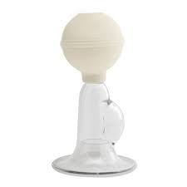
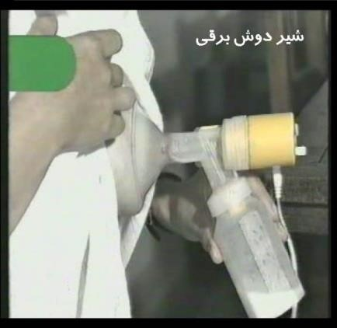
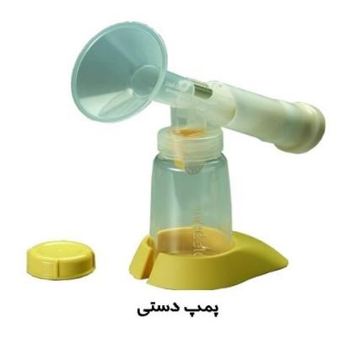
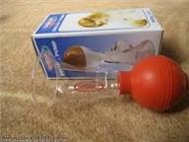
شیر دوش برقی/پمپی:
شیر دوش دستی پمپی شیر دوش برقی شیر دوش دستی(شبیه بوق دوچرخه)

Slide 18
مدت نگهداري شير دوشيده شده تازه براي شيرخوار سالم درخانه:
در دماي اتاق : در درجه حرارت 37-25 درجه سانتی گراد مدت 4 ساعت، در درجه حرارت 25-15 درجه سانتی گراد مدت 8 ساعت، دردمای بالای 37 درجه نگه‌داري نشود
در یخچال 4-2 درجه سانتیگراد : ظرف شیررا در سردترین قسمت یخچال قرار دهید. بسیاری از یخچال ها درجه حرارت پایدار ندارند. بنابراین بهتر است شیر طی 48 ساعت استفاده شود
درفريزر: اگر فریزر درون یخچال است (جایخی یخچال) تا 2 هفته، در فریزرهاي خانگي تا 3 ماه، و در فریزر مستقل با انجماد عمیق تا 6 ماه.

Slide 19
مزایای تغذیه با فنجان:
تميز كردن فنجان با آب و صابون در صورتي كه امكان جوشاندن نباشد ، آسان است.
فنجان كمتر از بطري احتمال دارد به مدت طولاني همه جا حمل شود و به باكتري ها فرصت تكثير بدهد.
تغذيه با فنجان با احتمال كمتري كودك را در معرض ابتلا به اسهال ، عفونت ها و پوسيدگي دندان قرار مي دهد.
فنجان كنار كودك رها نمي شود تا خود او از آن تغذيه كند. كسي كه شيرخوار را با فنجان تغذيه مي كند او را در بغل خود نگه مي دارد، به او نگاه مي كند و برخي از نيازهاي حسي و عاطفي او را ارضا مي كند.
فنجان ، مكيدن شير از پستان را براي شيرخوار مختل نمي كند.
با فنجان ، كودك مي تواند ميزان شير دريافتي خود را كنترل نمايد.

Slide 20
نحوه تغذیه با فنجان:
دست هاي او را در ملافه اي (مثل قنداق ) بپيچيد تا به فنجان دست نزند.
پيش بندي روي لباس شيرخوار بيندازيد.
دست هايتان را بشوئيد .
شيرخوار را به حالت نشسته يا نيمه نشسته روي دامن خود نگه داريد.
شير را به اندازه محاسبه شده براي هر وعده در فنجان بريزيد. (نحوه محاسبه را در راهنما ی بوکلت کودک سالم ببينيد)
فنجان را به آرامي روي لب پائين شيرخوار قرار دهيد.و فنجان را كمي كج كنيد
شيرخوار هوشيار شده، دهان و چشم هاي خود را باز مي كند، بگذاريد خودش شير را با زبانش به داخل دهان ببرد و بنوشد
شير را به داخل دهان شيرخوار نريزيد. فقط فنجان را در تماس با لب هايش نگه داريد و بگذاريد خود او آن را بنوشد.

Slide 21
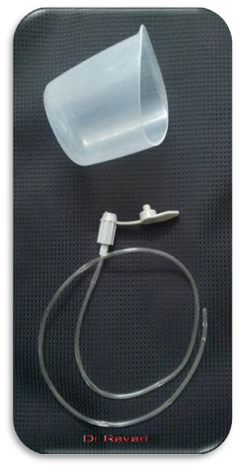

Slide 22
مقدار شيري كه بايد به شيرخوار بدهيد :
به شيرخواراني كه وزني كمتر از 2.5كيلوگرم هنگام تولد دارند (LBW) :
با 60 ميلي ليتر شير براي هر كيلوگرم وزن بدن شروع كنيد.
حجم كل شير را به ميزان20 ميلي ليتر به ازاء هر كيلوگرم وزن بدن در روز افزايش دهيد تا وقتي كه شيرخوار كلاٌ 200 ميلي ليتر شير به ازاء هر كيلوگرم وزن بدن در روز دريافت كند.
اين مقدار شير را به 12-8 وعده تقسيم كنيد، يعني هر 3-2 ساعت يك بار تغذيه شود .
به شيردهي ادامه دهيد تا اين كه وزن شيرخوار به 1800 گرم يا بيشتر برسد و تغذيه با شيرمادر بطور كامل انجام شود.
دريافت شير 24ساعته شيرخوار را كنترل كنيد.
ميزان تغذيه شيرخوار در هر وعده ممكن است متفاوت باشد .

Slide 23
مقدار شيري كه بايد به شيرخوار بدهيد :
به شيرخواراني كه وزن 2.5 كيلوگرم يا بيشتر دارند:
150ميلي ليتر شير براي هر كيلوگرم وزن بدن در روز بدهيد
اين شير را به 8وعده كه هر 3 ساعت داده ميشود ، تقسيم كنيد
نوزادان LBW طي روزهاي اول فقط مقدار خيلي كمي شير نياز دارند . اگر مادر بتواند حتي مقدار كمي آغوز بدوشد و به نوزادش بدهد، تقريبا تمامي نيازهاي او را برطرف خواهد كرد

Slide 24
مقدار شيري كه بايد به شيرخوار بدهيد :
ميزان شيري كه شيرخوار در هر وعده دريافت مي كند ،بر حسب روش هاي مختلف تغذيه متفاوت است . به كودك اجازه دهيد خودش تعيين كند كه دريافت چه مقدار شير براي او كافي است
اگر شيرخوار مقدار كمي شير ميخورد ، در نوبت بعدي تغذيه، شير بيشتري به او بدهيد يا وعده بعدي تغذيه او را زودتر انجام دهيد؛ به خصوص اگر علائم گرسنگي را نشان ميدهد .
اگر مادر مقدار كمي شير توليد مي كند، بايد مطمئن شويد كه تمام آن را به كودكش ميدهد . به مادر كمك كنيد كه احساس كند همين مقدار كم شير به خصوص براي پيشگيري از عفونت ها با ارزش است. اين كار به اعتماد به نفس وي كمك كرده و در نتيجه شير بيشتري توليد مي كند.
بسياري از مادران ، ابزاري براي اندازه گيري حجم شير ندارند . شما بايد به مادر توضيح دهيد فنجاني كه براي تغذيه نوزاد به كار مي برد گنجايش چه ميزان شير را دارد و در هر وعده چقدر شير بايد به او بدهد .

Slide 25
خلاصه مطالب و نتیجه گیری:
تحريك بازتاب جهش شير(رفلكس اكسي توسين) قبل از دوشيدن اهميت دارد
احساس خوب مادر به فعالیت رفلکس اکسی توسین وجاری شدن شیر کمک می کند
دفعات دوشيدن بستگي دارد به اينكه شير به چه منظوري دوشيده مي شود
جهت دخیره شیر ازظرف مناسبی از جنس شیشه یا پلاستیک سخت شفاف که بتوانید درب آنرا بپوشانید استفاده کنید
دوشیدن با استفاده از بطری آب گرم در مواقع احتقان و بسته شدن مجرا بيشتر كاربرد دارد
شيردو ش ها هميشه عملي، قابل دسترس و يا قابل استفاده نيستند بنابراين آموختن دوشيدن دستي ارجح است
شیر دوش برقی براي زماني كه شير زياد مورد نياز است يا مادر كمبود وقت دارد مفيد هستند.
در مواقع احتقان شديد هم استفاده از شيردوش برقي بيشتر كاربرد دارد.

Slide 26
خلاصه مطالب و نتیجه گیری:
ازشیردوش دستي كه ته آن بادكنك لاستيكي دارد(و شكل بوق دوچرخه است) استفاده نكنيد. چون اولا "نوک پستان را صدمه می زند
تغذيه با فنجان با احتمال كمتري كودك را در معرض ابتلا به اسهال ، عفونت ها و پوسيدگي دندان قرار مي دهد مكيدن شير از پستان را براي شيرخوار مختل نمي كند
نوزادانLBWطي روزهاي اول فقط مقدار خيلي كمي شير نياز دارند . اگر مادر بتواند حتي مقدار كمي آغوز بدوشد و به نوزادش بدهد، تقريبا تمامي نيازهاي او را برطرف خواهد كرد
ميزان شيري كه شيرخوار در هر وعده دريافت مي كند ،بر حسب روش هاي مختلف تغذيه متفاوت است . به كودك اجازه دهيد خودش تعيين كند كه دريافت چه مقدار شير براي او كافي است

Slide 27
پرسش و تمرین:
روش دوشیدن شیر با دست را بیان نمایید.
تحریک بازتاب جریان شیررا به طور کامل توضیح دهید.
دفعات ضروری دوشیدن شیررا بنویسید.
نحوه ذخیره کردن شیر مادررا بیان نمایید.
دوشیدن شیر با استفاده از آب گرم را با استفاده از جملات خود توضیح دهید.
کاربرد های شیر دوش برقی را بنویسید.
مدت نگهداري شير دوشيده شده تازه براي شيرخوار سالم درخانه را بنویسید.
مزایای تغذیه با فنجان و نحوه تغذیه با فنجان و اینکه چه مقدار شیر بایدبه شیرخوار داده شود را شرح دهید.

Slide 28
منابع:
بوکلت و راهنمای مراقبت های ادغام یافته کودک سالم،وزارت بهداشت،درمان و آموزش پزشکی-دفتر سلامت جمعیت،خانواده و مدارس ،اداره سلامت کودکان،1397
برنامه های دوره آموزشی مشاوره شیر دهی-دکتر محمد راوری
راهنمای مشاوره با مادر در مورد سلامت و تغذیه کودک سالم،وزارت بهداشت،درمان و آموزش پزشکی-دفتر سلامت جمعیت،خانواده و مدارس ،اداره سلامت کودکان،1395
چگینی،ی،/دوره ارتقا ءمهارت های آموزشی مربیان آموزشگاههای بهورزی،تهران،به سفارش وزارت بهداشت ،درمان و آموزش پزشکی و صندوق کودکان سازمان ملل متحد-1381

Slide 29
لطفا نظرات و پیشنهادات خود را پیرامون این بسته آموزشی برای ما ارسال فرمائید
دانشگاه علوم پزشکی کرمانشاه –معاونت بهداشتی ،ابتدای خیابان بهار،مرکز بهداشت استان گروه مدیریت شبکه (آموزش بهورزی)

